Slide 1
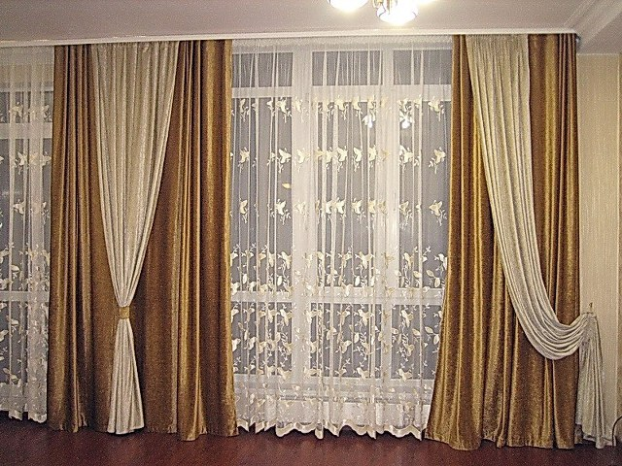

Slide 2
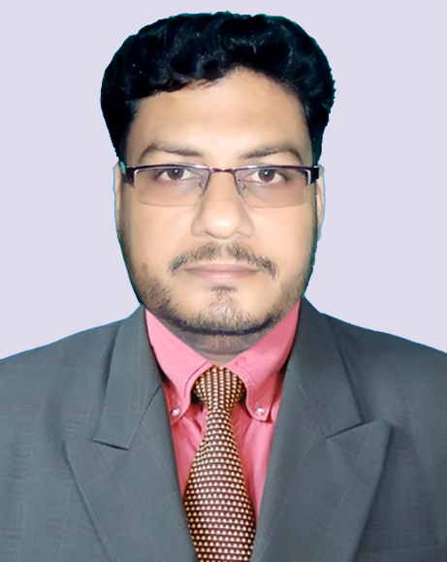
পরিচিতি
পাঠ পরিচিতি
কোনটি দেখবে
শিক্ষক পরিচিতি
আজকের পাঠ
মোঃ জাহিরুল ইসলাম
সিনিয়র শিক্ষক (বাংলা)
আল্লারদর্গা মাধ্যমিক বিদ্যালয়
দৌলতপুর, কুষ্টিয়া।
০১৭১০-৪৫১৯৪৩
শিখন ফল
একক কাজ
জোড়ায় কাজ
মূল্যায়ন
বাড়ীর কাজ
ধন্যবাদ
মোঃ জাহিরুল ইসলাম , সিনিয়র শিক্ষক, আল্লারদর্গা মাধ্যমিক বিদ্যালয়, দৌলতপুর, কুষ্টিয়া।

Slide 3
https://www.facebook.com/100004640624825/videos/1499763560188317/?id=100004640624825&fref=comp

Slide 4
সুখী মানুষ
মমতাজ উদ্দীন আহমদ

Slide 5
পাঠ শেষে শিক্ষার্থীরা যা যা …
লেখক পরিচিতি বলতে পারবে;
অন্যায় ও লোভের পরিনাম সম্পর্কে ব্যাখ্যা করতে পারবে।

Slide 6
জন্ম
১৯৩৫খ্রিঃ
পশ্চিম বঙ্গের
মালদহ
গ্রামে
ঢাবিঃ
এম,এ
ডিগ্রী
নাটক প্রবন্ধ ও
প্রবন্ধ গবেষনা
করেন
মৃত্যু
২০১৯ খ্রিঃ
২জুন
শিশু একাঃ২১এপদক,বাংলা একাডেঃপুঃ

Slide 7
একক কাজ
মমতাজ উদ্দীন আহমদ এর ৩টি পুষ্কারের নাম লিখ।

Slide 8
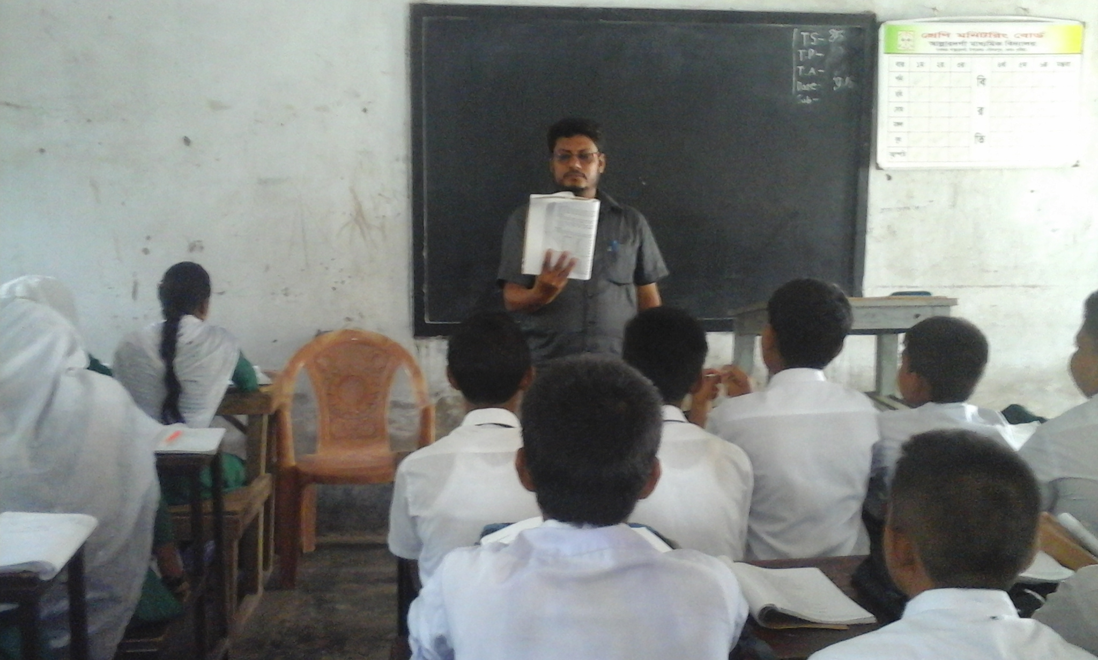
আদর্শ পাঠ
হাসু মোড়োলের মৃত্যু কামনা করে কেন?

Slide 9
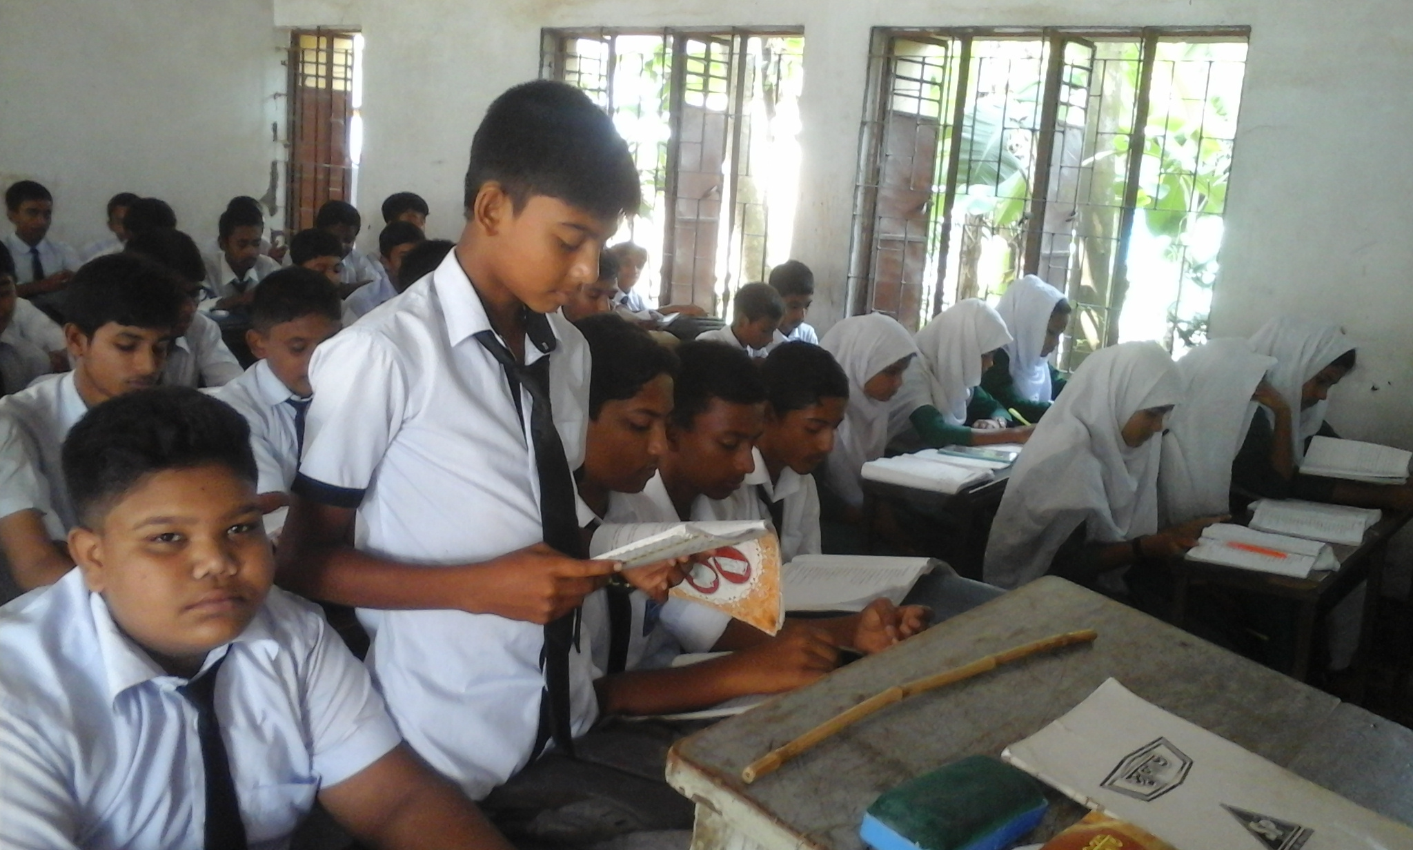
সরব পাঠ

Slide 10
জোড়ায় কাজ
সুখী মানুষটির প্রাণ খুলে হাসির কারন ব্যাখ্যা কর।

Slide 11
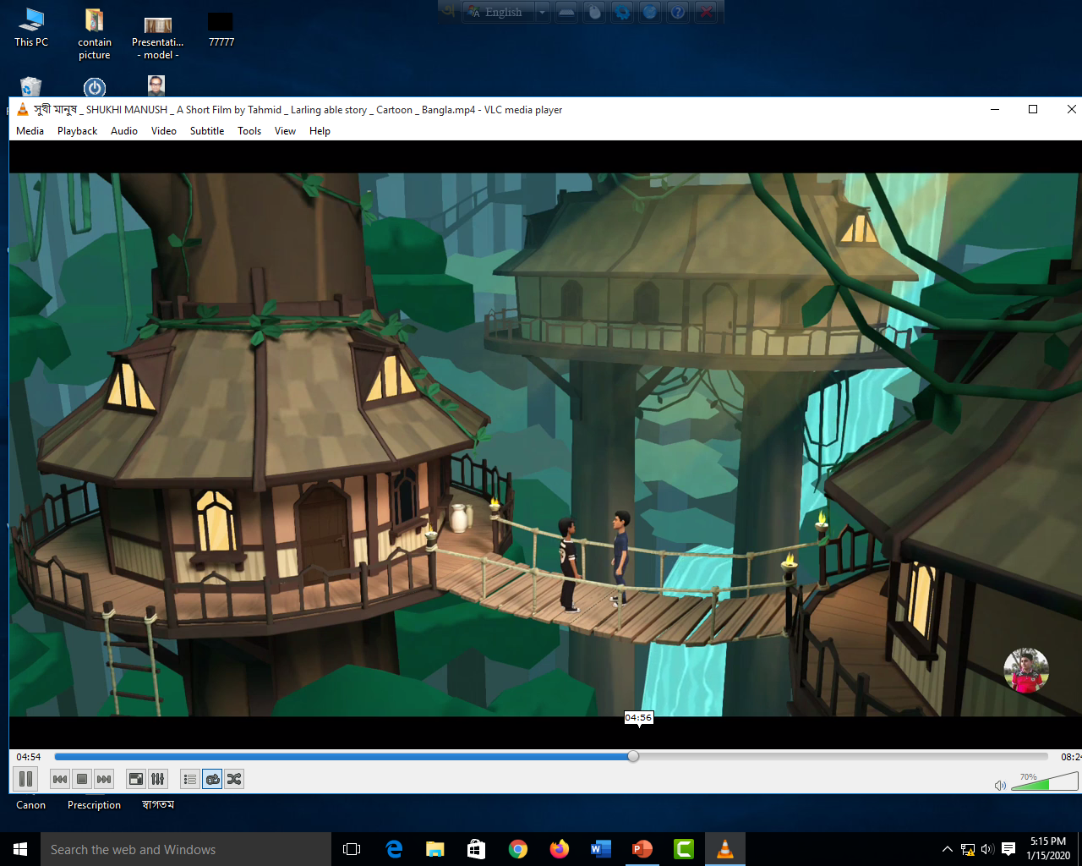
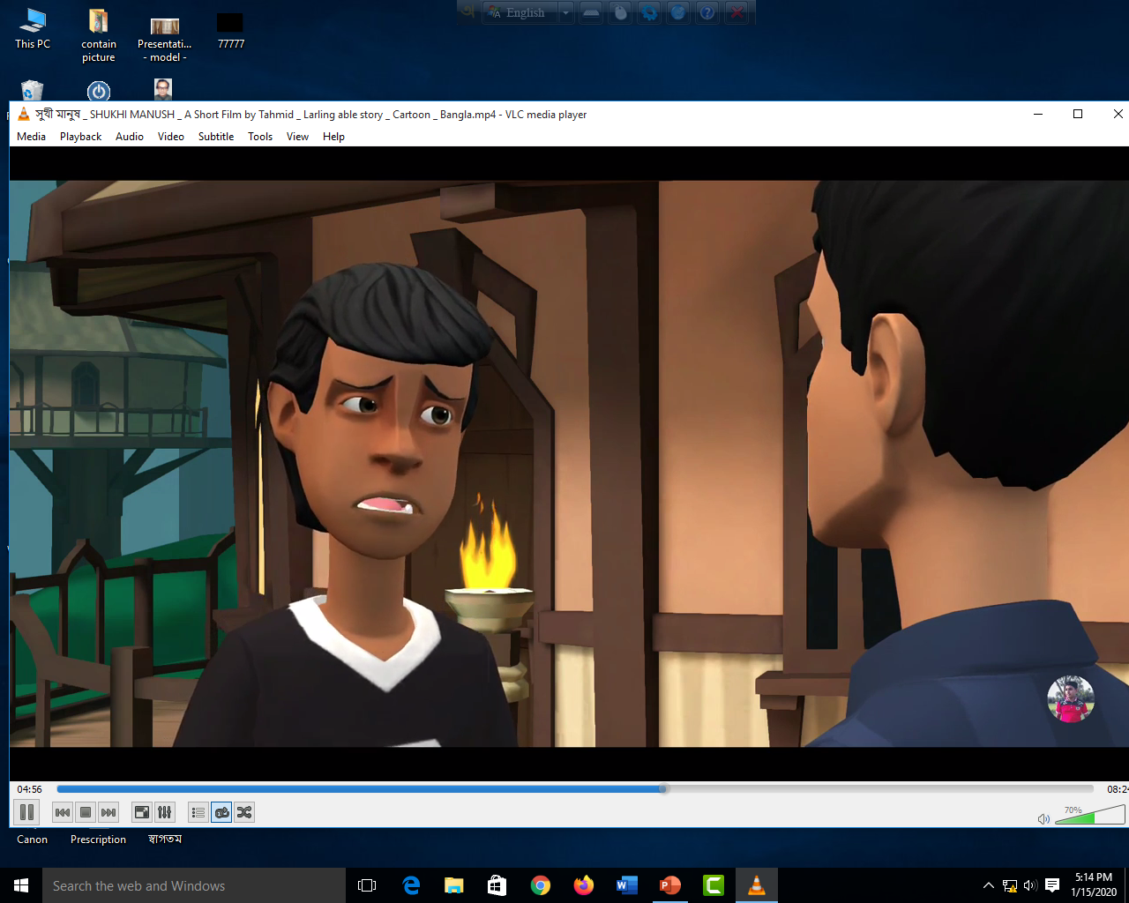

Slide 12
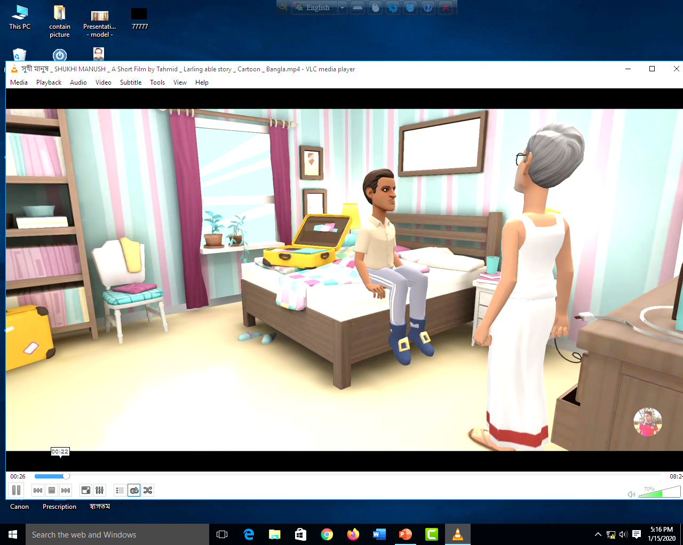

Slide 13
মূল্যায়ন
সঠিক উত্তরটিতে টিক চিহ্ন দাও
মোড়লের বিশ্বাসী চাকরের নাম কি?
×
ক) হাসমত আলী
×
খ) কেরামত আলী
×
গ) রমজান আলী
ঘ) রহমত আলী
√

Slide 15
বাড়ীর কাজ
তোমার দেখা সুখী মানুষ সম্পর্কে একটি অনুচ্ছেদ লিখে আনবে।

Slide 16
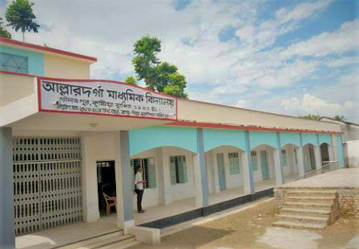
ধন্যবাদ

